Slide 1
Городской конкурс “Зелёная волна”

Slide 2
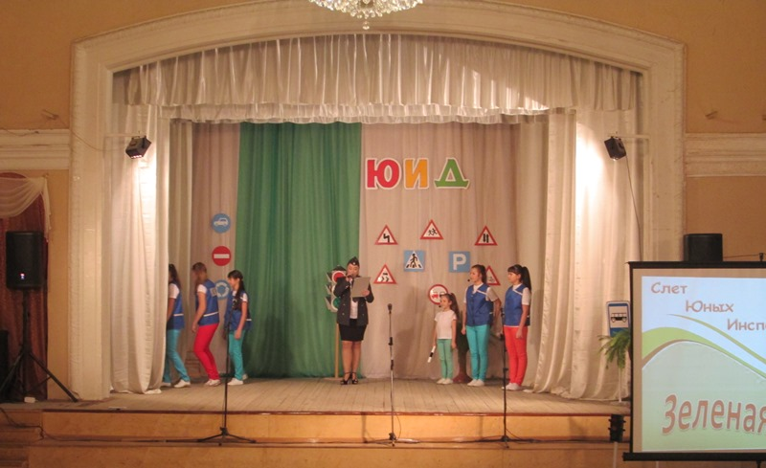

Slide 3
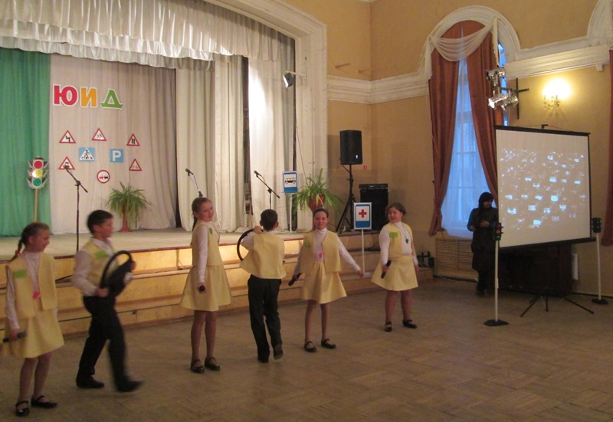

Slide 4
